Slide 1
핵심 기술 확보 및 발표
1팀 VICER – Application to Unity
한국외국어대학교 정보통신공학과 201402097 유한석 2018.10.11
Notes:
1팀VICER에서 어플리케이션 부분을 맡은 유한석 입니다. 발표 시작하겠습니다.

Slide 2
목차
1. 프로젝트에서 맡은 분야 소개
2. Unity란?
3. 핵심 기술
4. Q & A
Notes:
발표는 이런 순서대로 진행하도록 하겠습니다.

Slide 3

기술의 적용 파트
Client
Controller
Application
TCP/IP
Streaming Server
Bluetooth
TCP/IP
RC Car Server
Gear VR
Notes:
먼저 맡은 파트의 적용부분을 말씀 드리겠습니다.
어플리케이션은 컨트롤러로부터 블루투스 통신을 통해 제어정보를 받습니다. 어플리케이션에서는 전달받은 제어 정보를 TCP/IP 소켓 통신을 통하여 RC Car Controll 서버로 전송합니다.
또 Streaming 서버로부터 받은 영상 정보를 Gear VR로 송출하여 줍니다.

Slide 4
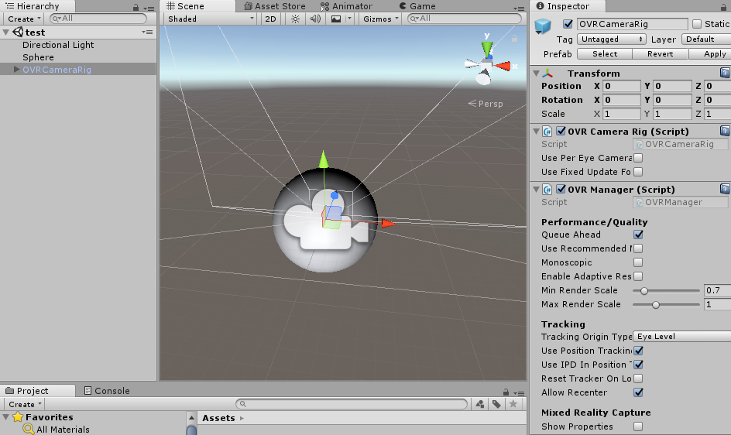
Application 화면 구성
Canvas
UI적인 부분에서 2D, 3D sprite가 존재하지 않기 때문에, 화면간 전환과 메모리의 효율성을 위해 한 개의 Scene에 여러 개의 Canvas를 생성.
VR 화면으로 전환 후에는 XR Setting으로 설정된 화면으로 넘어가게 되어 Gear VR을 통해 화면을 제공 받는다.
Notes:
보통의 Unity로 프로젝트를 생성하게 되면 각 장면들을 Scene이라는 장면들로 구성하게 됩니다.
하지만 본 어플리케이션에서는 2d, 3d 스프라이트 객체가 없이 순수하게 UI 컴포넌트만 사용하므로 하나의 Scene에서 여러 개의 Canvas로 구분 지었습니다.
그리고 사용자가 VR화면으로 전환할 경우 다른Scene으로 구분 지어 Gear VR로 화면을 넘기게 하였습니다.

Slide 5
핵심기술 – 안드로이드 & 유니티 작동
Unity Script
Application(Unity)
BluetoothView
BluetoothController
Bridge(C#)
Plug In
BluetoothModel
Bluetooth
Android Pulgin
IOS Plugin
Android Java
BluetoothPlugin
BluetoothService
Android native
IOS Native
Notes:
유니티를 안드로이드에 빌드하게 되면 안드로이드 sdk를 사용하여 빌드하게 됩니다
이때 유니티에서 제공하지 않는 기능들을 사용하려면 sdk를 통해 생성한 플러그인으로 구현하여야 합니다.
일반 UI 화면과 XR화면의 전환, 블루투스 기능처럼 유니티에서 제공하지 않는 기능을 플러그인으로 안드로이드 자바상에서 구현한 뒤
유니티 상에서 사용 하였습니다.

Slide 6
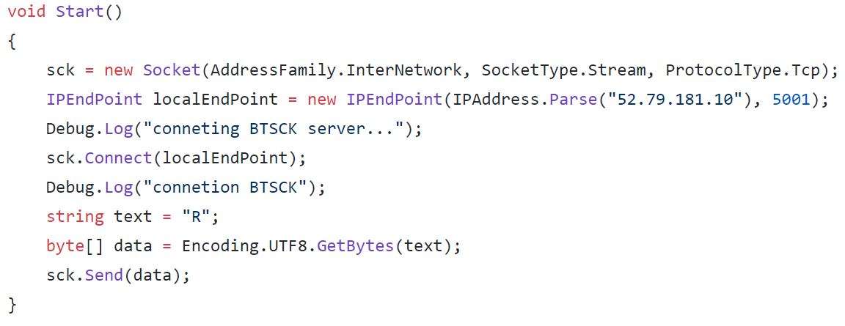
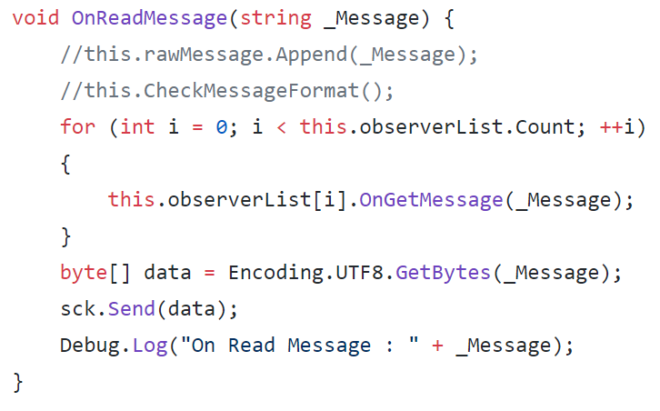
핵심기술 – TCP/IP 통신
블루투스 통신으로부터 받아온 제어 정보를 서버로 전송한다. 서버환경에 따라 미세한 값은 달라 지지만 평균적으로 초당 60번의 전송을 하게 된다.
Notes:
다음으로 블루투스 통신으로 받아온 제어 정보를 Rc Car 컨트롤 서버로 보내주는 코드입니다.
블루투스를 구현하는 스크립트 중 안드로이드 상에서 넘겨주는 정보를 받는 블루투스 모델에서 소켓을 열어
블루투스 값이 들어올 때 마다 서버로 전송하게 됩니다.

Slide 7
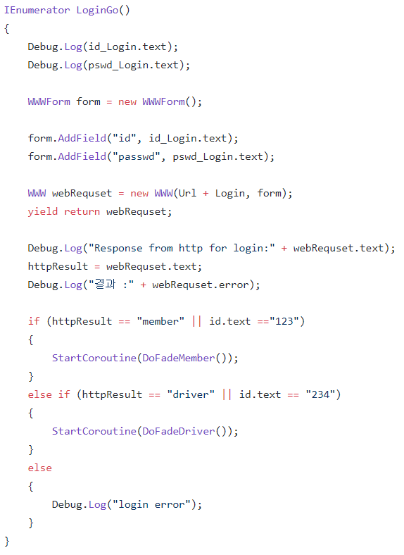
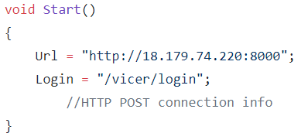
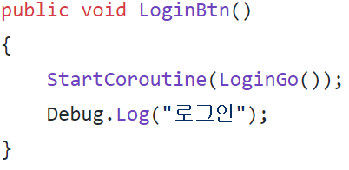
핵심기술 – HTTP 통신 (POST)
초기 HTTP POST 통신을 위한 IP설정
버튼을 통해 Login 요청
C#에서 제공하는 WWWForm 을 통하여 data 값을 저장할 form에 저장해 준 뒤, WWW 라이브러리를 사용해 전송한다.
Notes:
마지막으로 HTTP 통신입니다.
보이는 코드는 로그인하는 부분의 통신을 구현한 것인데, WWW 라이브러리를 통해 POST 방식의 통신을 구현 하였습니다.

Slide 8
감사합니다.

